Slide 1
MACHINE LEARNING
6
ML Estimation

Slide 2
Likelihood Estimation
P(X=x) ist eine Wahrscheinlichkeit
P(X | p) ist die bedingte Wahrscheinlichkeit
P(p | X) ist die Likelihood der Parameter

Slide 3
Likelihood Estimation
Wahrscheinlichkeit: Parameter bekannt => Daten bestimmen
Likelihood: Daten bekannt => Parameter bestimmen

Slide 4
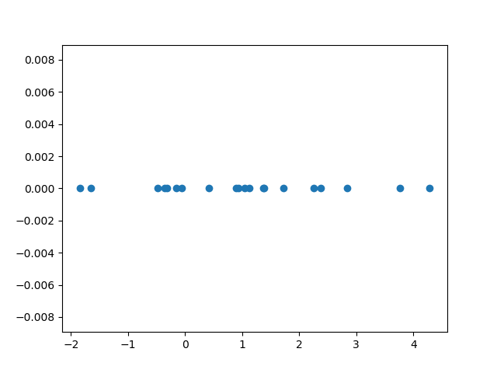
Likelihood Estimation

Slide 5
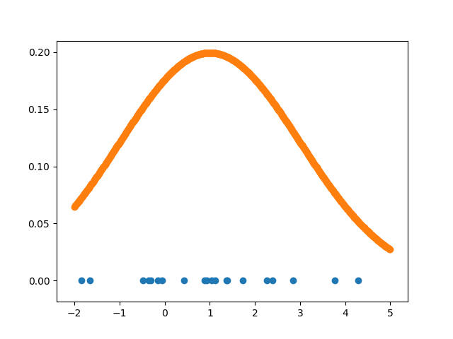
Likelihood Estimation

